Slide 1
ЗВІТ З МІЖНАРОДНОЇ ДІЯЛЬНОСТІ ФАКУЛЬТЕТУ СОЦІАЛЬНОЇ ТА ПСИХОЛОГІЧНОЇ ОСВІТИ ЗА 2018 РІК

Slide 2
Мережа університетів-партнерів та асоціацій, до яких входить факультет

Slide 3
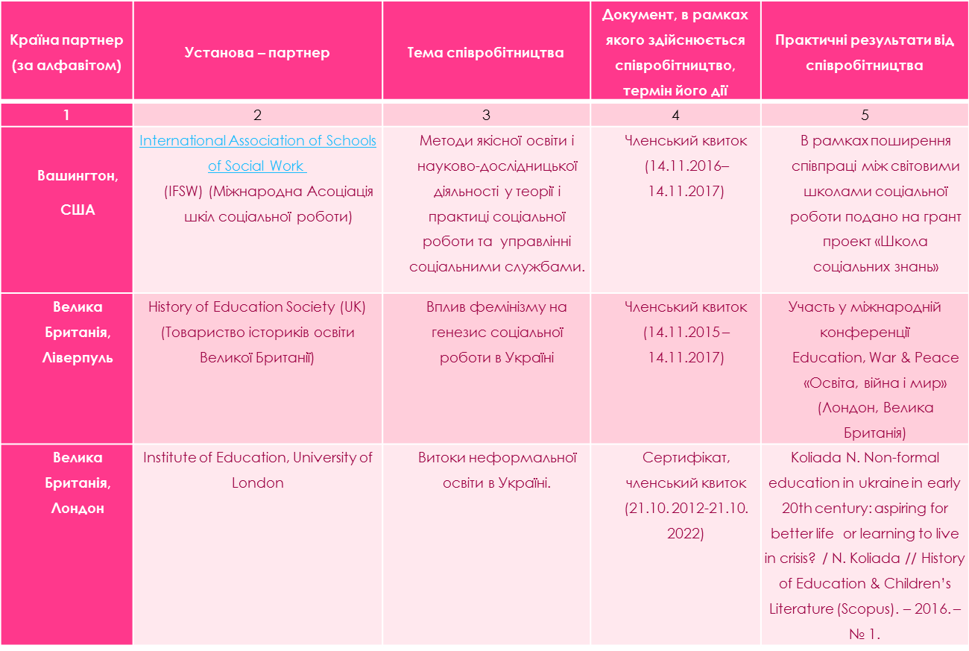

Slide 4
Велика Британія, Англія | Парламентський Архів, м. Лондон, Англія (Parliamentary Archives Houses, London, England); Архів Лондонського університету (University of London Archives); Архів школи «Ітон» (The Eton School Archives); Національний архів Великобританії, Кью (The National Archives, Kew); Архів школи «Рагбі» (The Rugby school Archives); Архів школи «Чартерхауз» (The Charterhouse School Archives); Архів Музею імперіалістичних воїн в м. Лондоні (The Museum Archive. Imperial War Museums) | Організаційно-педагогічні засади функціонування елітних шкіл у Великій Британії (XIX - перша половина XX ст.) | Доступ до електронного читацького квитка (15.01. 2015-15.01.2018) | Koliada T. Non-formal education in Ukraine before World War I: Aspiring for Better Life or Learning to Livein Grisis? / Zabolotna O., Koliada T. // Education, War&Pease. Abstracts.(Scopus). 2016. – № 1.

Slide 5
Білорусія | Гродненський обласний інститут розвитку освіти | Організація та проведення Міжнародної наукової конференції «Современное образования: теория, методология, практика» (м. Гродно, 09–10 листопада 2017 р.) | Угода про міжнародне співробітництво і мережеву взаємодію в галузі освіти і науки від 10.11.2018р. | Буде видано збірник матеріалів Міжнародної наукової конференції «Современное образования: теория, методология, практика» (січень 2018 р.)
Білорусія | Брестський університет імені О. С. Пушкіна | Організація та проведення Міжнародної науково-практичної конференції «Сравнительная педагогика в условиях международного сотрудничества и европейской интеграции» (м. Брест, 10 листопада 2017 р.) | Угода про співробітництво від 18.10.2007 – 18.10.2018 рр. | Буде видано збірник матеріалів Міжнародної науково-практичної конференції «Сравнительная педагогика в условиях международного сотрудничества и европейской интеграции» (січень 2018 р.)

Slide 6
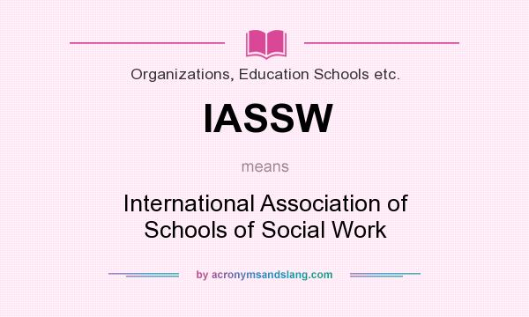
Викладачі кафедри соціальної педагогіки та соціальної роботи є: 1) Членами Міжнародної Асоціації шкіл соціальної роботи (IFSW) International Association of Schools of Social Work (Австралія, Мельбурн) та членами Товариства істориків освіти Великої Британії History of Education Society (UK) (Велика Британія, Ліверпуль).

Slide 7
Доктор педагогічних наук, професор, завідувач кафедри соціальної педагогіки та соціальної роботи Коляда Н.М. є членом редколегії журналу «Social Work and Education» – міжнародного рецензованого журналу відкритого доступу.

Slide 8
Наукові стажування на за звітний період пройшли:
Кобець О.В. д. псих. н., професор кафедри психології в березні 2017 р. науково-педагогічне стажування в університеті Данубіус (м. Сладковічево, Словацька республіка).
Міщенко М.С. к. псих. н. – пройшла науково-педагогічне стажування «Освіта в сучасному університеті – проектний підхід до організації роботи в галузі політології, соціології, філософії, психології, історії згідно з положеннями Європейських кваліфікаційних рамок (досвід Університету Данубіус)» (м. Сладковічево, Словацька Республіка) Термін: 22-24 березня 2017 р.
Шеленкова Н.Л. к. псих. н. – пройшла науково-педагогічне стажування. Інноваційні освітні технології: досвід Європейського Союзу та його впровадження в процес підготовки політологів, соціологів, філософів, психологів, істориків. Термін: 26-28 грудня 2016 р.

Slide 9
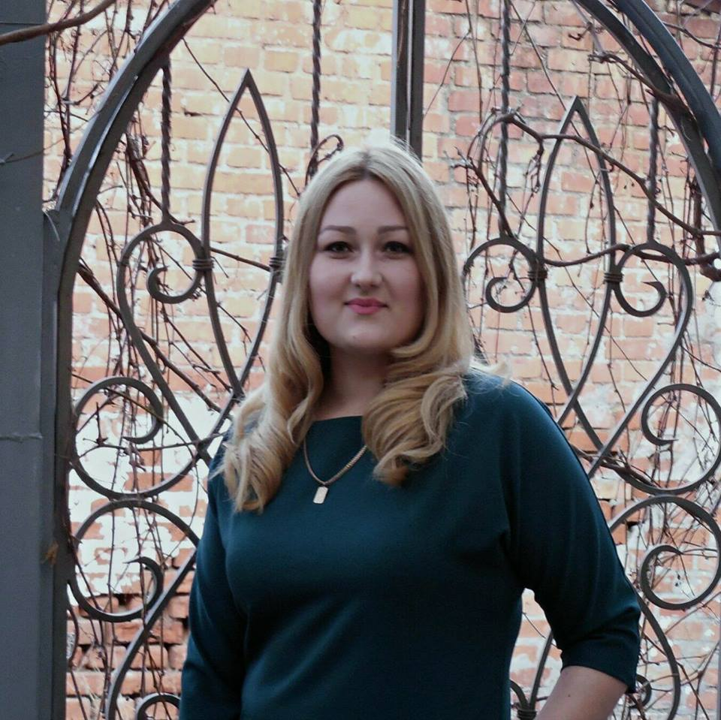
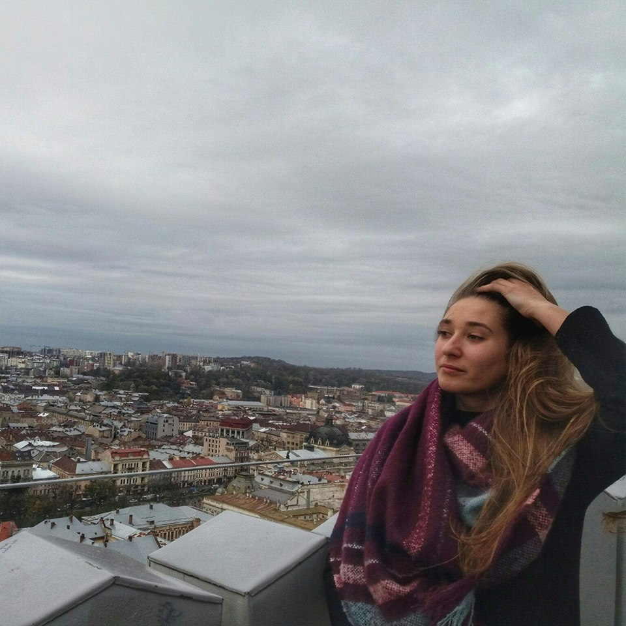
Ковальчук Юлія Валентинівна студентка І курсу, 17 групи навчається за програмою подвійного диплому у Prešovská univerzita v Prešove (Пряшівському університеті, м. Пряшів, Словацька Республіка);
Шахрай Вікторія Євгеніївна студентка І курсу, 17 групи навчається за програмою подвійного диплому у Prešovská univerzita v Prešove (Пряшівському університеті, м. Пряшів, Словацька Республіка).

Slide 10
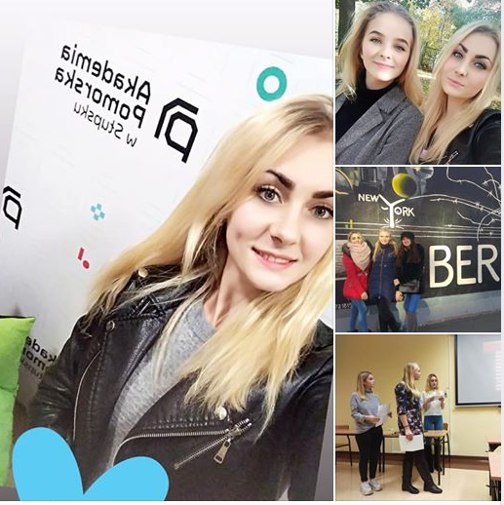

Slide 11
